Slide 1

第3章 移动通信的电波传播
3.1 VHF、 UHF频段的电波传播特性
3.2 电波传播特性的估算
3.3 传输模型的校正——路测

Slide 2
3.1 VHF、 UHF频段的电波传播特性
当前陆地移动通信主要使用的频段为VHF和UHF,即 150 MHz、450 MHz、900 MHz、1800 MHz。移动通信中的传播方式主要有直射波、反射波和地表面波等传播方[JP2]式。 由于地表面波的传播损耗随着频率的增高而增大， 传播距离有限，因此在分析移动通信信道时， 主要考虑直射波和反射波的影响。 图3-1表示出了典型的移动信道电波传播路径。

Slide 3
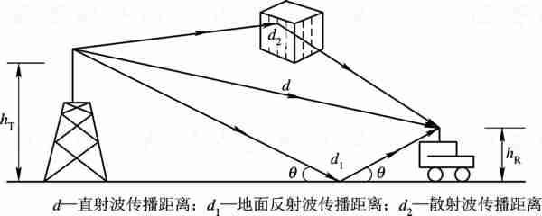
图3-1 典型的移动信道电波传播路径

Slide 4
3.1.1 直射波 在自由空间中, 电波沿直线传播而不被吸收, 也不发生反射、 折射和散射等现象而直接到达接收点的传播方式称为直射波传播。直射波传播损耗可看成自由空间的电波传播损耗L_{bs}, L_{bs}的表示式为 (3-1) 式中, d为距离，单位为km, f为工作频率MHz。

Slide 5
3.1.2 视距传播的极限距离 由于地球是球形的，因此凸起的地表面会挡住视线。视线所能到达的最远距离称为视线距离d_{o}(即图3-2中的AB)．

Slide 6
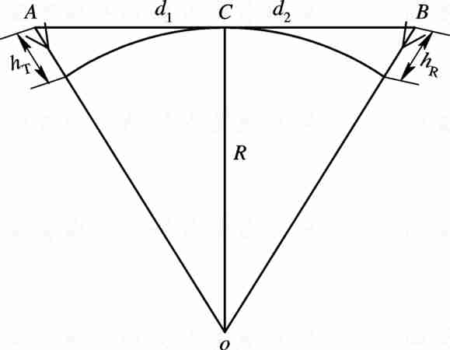
图3-2 视距传播的极限距离

Slide 7
已知地球半径为R=6370 km, 设发射天线和接收天线高度分别为h_{T}和h_{R}(单位为m), 理论上可得视距传播的极限距离d₀为 由此可见, 视距决定于收、发天线的高度。天线架设越高, 视线距离越远。
(3-2)

Slide 8
实际上，当考虑了空气的不均匀性对电波传播轨迹的影响后, 在标准大气折射情况下，等效地球半径R=8500 km, 可得修正后的视距传播的极限距离d₀为
(3-3)

Slide 9
3.1.3 绕射损耗 在移动通信中，通信的地形环境十分复杂，很难对各种地形引起的电波损耗做出准确的定量计算，只能作出一些定性分析，采用工程估算的方法。在实际情况下，除了考虑在自由空间中的视距传输损耗外，还应考虑各种障碍物对电波传输所引起的损耗。通常将这种损耗称为绕射损耗。 设障碍物与发射点、接收点的相对位置如图3-3所示，图中x表示障碍物顶点P至直线AB之间的垂直距离，在传播理论中x称为菲涅尔余隙。

Slide 10
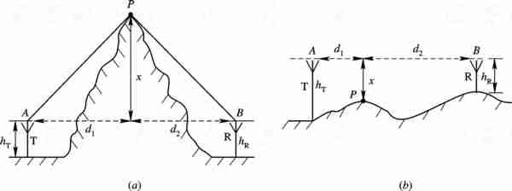
（a） 负余隙; （b）正余隙
图3-3 菲涅尔余隙

Slide 11
根据菲涅尔绕射理论，可得到障碍物引起的绕射损耗与菲涅尔余隙之间的关系如图3-4 所示。图中, 横坐标为x/x₁，x₁称菲涅尔半径（第一菲涅尔半径），且有
（3-4）

Slide 12
由图3-4可见，当横坐标x/x₁>0.5时，则障碍物对直射波的传播基本上没有影响。当x=0时，AB直射线从障碍物顶点擦过时，绕射损耗约为6 dB；当x<0时，AB直射线低于障碍物顶点，衰耗急剧增加。

Slide 13
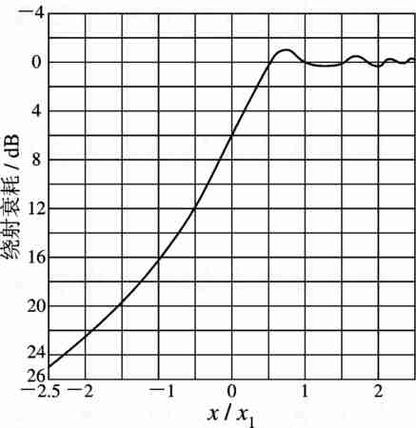
图3-4 绕射损耗与菲涅尔余隙之间的关系

Slide 14
3.1.4 反射波 电波在传输过程中，遇到两种不同介质的光滑界面时，就会发生发射现象。图３－５给出了从发射天线到接收天线的电波由反射波和直射波组成的情况。 反射波与直射波的行距差为
(3-5)

Slide 15
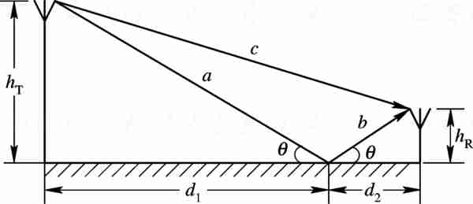
图3-5 反射波和直射波

Slide 16
由于直射波和反射波的起始相位是一致的，因此两路信号到达接收天线的时间差换算成相位差Δφ₀为 再加上地面反射时大都要发生一次反相， 实际的两路电波相位差Δφ为
(3-6)
(3-7)

Slide 17
3.1.5 多径衰落 设发射机发A cosω_{c}t后, 接收机接收端收到的合成信号为 式中: R_{i}(t)为第i条路径的接收信号；τ_{i}(t)为第i条路径的传输时间；φ_{i}(t)为第i条路径的相位滞后，φ_{i}(t)=-ω_{c}τ_{i}(t)。
(3-8)

Slide 18
经大量观察表明，R_{i}(t)和φ_{i}(t)随时间的变化与发射信号的载频周期相比，通常要缓慢得多，所以，R_{i}(t)和φ_{i}(t)可以认为是缓慢变化的随机过程，故式（3-8)可以写成
（3-9）

Slide 19
设: 则式（3-9）可写成 式中: U(t)为合成波R(t)的包络； φ(t)为合成波R(t)的相位。
(3-10)

Slide 20
U(t)和￠ (t)的表达式为

Slide 21
由于R_{i}(t)和φ_{i}(t)随时间的变化与发射信号的载频周期相比，是缓慢变化的，因此x_{c}（t）、x_{s}（t）及包络U(t)、相位φ(t)也是缓慢变化的。通常，U(t)满足瑞利分布，相位φ(t)满足均匀分布， R(t)可视为一个窄带过程。假设噪声为高斯白噪声，σ为噪声方差，r为接收信号的损失幅度，则包络概率密度函数p(r)和相位概率密度函数p(θ)分别为：

Slide 22
由式（3-11）不难得出， 瑞利衰落的均值r_{mean}和方差σ²_{r}分别如下： 方差
0≤r≤+∞
(3-11)
0≤θ≤2π
(3-12)

Slide 23
如果存在一个起支配作用的直达波， 则接收端接收信号的包络为莱斯（Riciean）分布。包络的概率密度函数为 式中：A为直达波振幅；r为接收信号的瞬时幅度；σ为噪声方差；I₀（·）为第一类0阶Bessel函数。
(3-13)

Slide 24
设 若A→0, K→-∞，则莱斯分布趋近于瑞利分布。

Slide 25
3.1.6 阴影衰落 当电波在市区传播时，必然会经过高度、位置、占地面积等都不同的建筑物， 而这些建筑物之间的距离也是各不相同的。 因此， 接收到的信号均值就会产生变化， 这就是阴影衰落。由于阴影衰落造成的信号电平变化较缓慢， 因此又称为慢衰落。

Slide 26
产生阴影衰落的原因之一是建筑物的位置不同以及屋顶边缘的绕射特性不同， 这就导致了基站与移动台之间衍射衰耗的随机变化。 阴影衰落产生的另一原因是用户附近的屋顶接收到的场强在不断变化， 这是由于产生上一次反射的建筑物高度不同而导致的。 这些因素也同样会导致相同地区的不同街道之间接收信号均值的变化。 这两种因素对信号的影响是各自独立的。

Slide 27
阴影衰落反映了在中等范围（数百倍的波长量级）内的接收信号电平平均值起伏变化的趋势，且一般服从对数正态分布。 对数正态分布的概率密度函数可表示为 式中，x为由对数正态随机变量x所假设的值，m为对应于正态分布的中值，σ为对应于正态分布的标准偏差。
(3-14)

Slide 28
3.2 电波传播特性的估算
3.2.1 Egli John J.场强计算公式
在实际中，由于移动通信的移动台在不停地运动。计算绕射损耗中的x、x₁的数值处于变化中，因而使用公式计算不平坦地区场强时遇到较大的麻烦。

Slide 29
Egli John J.提出一种经验模型，并根据此模型提出经验修正公式，认为不平坦地区的场强等于平面大地反射公式算出的场强加上一个修正值，其修正值为 式中, f为工作频率，以MHz为单位。
(3-15)

Slide 30
这样，不平坦地区的场强公式为
(3-16)
或者说，不平坦地带传播衰减
(3-17)
如果h_{T}、h_{R}采用米(m)表示，d用公里(km)表示，f用MHz表示， 则不平坦地区的传播衰耗L_{A}为
(3-18)

Slide 31
3.2.2 奥村(Okumura)模型 移动通信中电波传播的实际情况是复杂多变的。实践证明，任何试图使用一个或几个理论公式计算所得的结果，都将引入较大误差，甚至与实测结果相差甚远。为此，人们通过大量的实地测量和分析，总结归纳了多种经验模型。在一定情况下，使用这些模型对移动通信电波传播特性进行估算，通常都能获得比较准确的预测结果。这里主要介绍目前应用较为广泛的奥村（Okumura）模型，简称OM模型。

Slide 32
它是由奥村等人在日本东京使用不同的频率、不同的天线高度，选择不同的距离进行一系列测试，最后绘成经验曲线而构成的模型。这一模型将城市视为“准平滑地形”，给出城市场强中值。对于郊区，给出开阔区的场强中值，以城市场强中值为基础进行修正。对于“不规划地形”，也给出了相应的修正因子。由于这种模型给出的修正因子较多，因此可以在掌握详细地形、地物的情况下，得到更加准确的预测结果。我国有关部门在移动通信工程设计中也建议采用OM模型进行场强预测。

Slide 33
1. 市区传播衰耗中值 图3-6表明了基本衰耗中值A_{m}(f, d)与工作频率、通信距离的关系。可以看出随着工作频率的升高或通信距离的增大，传播衰耗都会增加。图中，纵坐标以分贝计量，这是在基地站天线有效高度h_{b}=200 m，移动台天线高度h_{m}=3 m，以自由空间传播衰耗为基准(0 dB)， 求得的衰耗中值的修正值A_{m}(f, d)。 换言之， 由曲线上查得的基本衰耗中值A_{m}(f, d)加上自由空间的传播衰耗L_{bs}才是实际路径衰耗L_{T}， 即
(3-19)

Slide 34
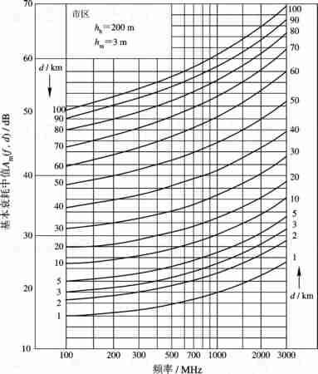
图3-6市区准平滑地形基本衰耗中值A_{m}(f,d)的预测曲线簇

Slide 35
例3-1 当d=10 km, h_{b}=200 m, h_{m}=3 m, f=900 MHz时，由式（３-１）可求得自由空间的传播衰耗中值L_{bs}为 查图3-6可求得A_{m}(f, d)，即

Slide 36
利用式(3-18)就可以计算出城市街道地区准平滑地形的传播衰耗中值为

Slide 37
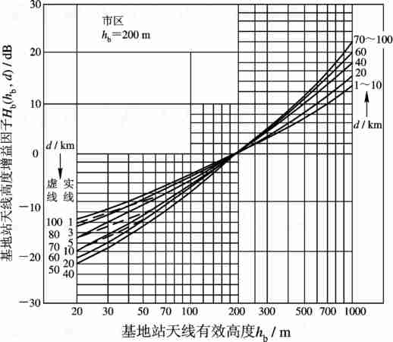
图3-7 基地站天线高度增益因子H_{b}(h_{b},d)

Slide 38
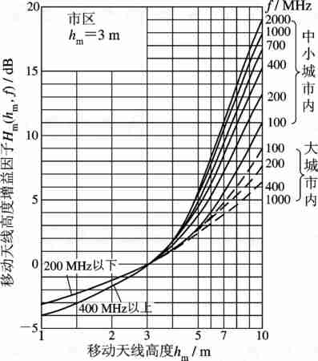
图3-8 移动台天线高度增益因子H_{m}(h_{m}, f)

Slide 39
在考虑基站天线高度因子与移动台天线高度因子的情况下，式（3-19）所示市区准平滑地形的路径传播衰耗中值应为
(3-20)

Slide 40
例3-2 在前面计算城市地区准平滑地形的路径衰耗中值的例子中，当h_{b}=200 m, h_{m}=3 m, d=10 km, f=900 MHz时，计算得L_{T}=141.5 dB。 若将基地站天线高度改为h_{b}= 50 m, 移动台天线高度改为h_{m}=2 m, 利用图3-7、图3-8 可以对路径传播衰耗中值重新进行修正。

Slide 41
查图3-7得
查图3-8得
修正后的路径衰耗中值L_{T}为

Slide 42
2.郊区和开阔区的传播衰耗中值 郊区的建筑物一般是分散的、低矮的，电波传播条件优于市区，故其衰耗中值必然低于市区衰耗中值。郊区衰耗中值为市区衰耗中值减去郊区修正因子K_{mr}。K_{mr}的曲线如图3-9所示。在距离小于20km的范围内，K_{mr}随距离增加而减小，但当距离大于20km时，K_{mr}基本不变。

Slide 43
开阔区、准开阔区（开阔区与郊区之间的过渡地区）的衰耗中值相对于市区衰耗中值的修正曲线如图3-10所示。图3-10中，Q_{o}为开阔区修正因子；Q_{r}为准开阔区修正因子。由于开阔区的传播条件好于郊区，而郊区的传播条件又优于市区，因此Q_{o}和Q_{r}均为增益因子。在求郊区或开阔区、准开阔区的传播衰耗中值时，应在市区衰耗中值的基础上减去由图3-9或图3-10查得的修正因子。

Slide 44
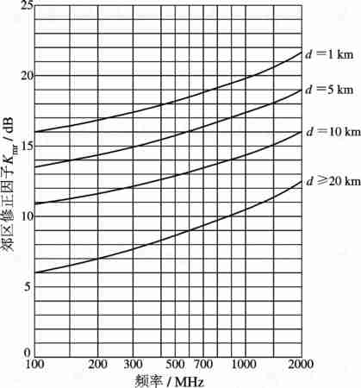
图3-9 郊区修正因子K_{mr}

Slide 45
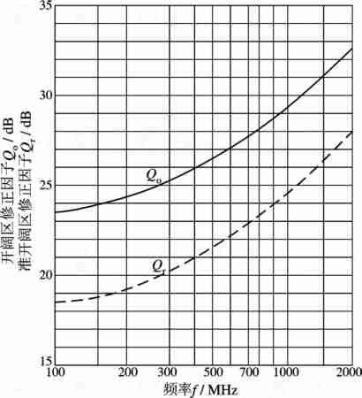
图3-10 开阔区修正因子Q_{o}和准开阔区修正因子Q_{r}

Slide 46
3.不规则地形上的传播衰耗中值 在计算不规则地形上的传播衰耗中值时，同样可以采用对基本衰耗中值修正的方法。 (1)丘陵地形的修正因子。丘陵地形的地形参数可用地形起伏高度Δh表示。其定义是：自接收点向发射点延伸10km的范围内，地形起伏的90%与10%处的高度差，如图3-11所示。此定义只适用于地形起伏达数次以上的情况。 图3-11中给出了相对于基本衰耗中值的修正值，即基本衰耗中值与丘陵地形衰耗中值之差，常称为丘陵地形修正因子K_{h}。很明显，K_{h}为增益因子。

Slide 47
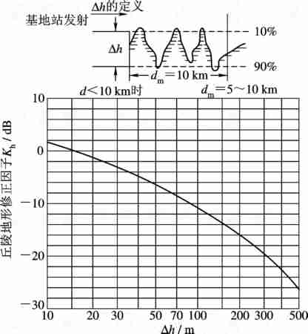
图3-11 丘陵地形的修正因子K_{h}

Slide 48
由于在丘陵地形中，起伏的顶部与谷部的衰耗中值相差较大，因此有必要进一步加以修正，如图3-12所示。图3-12中给出了丘陵地形中起伏的顶部和谷部的微小修正值K_{hf},它是在K_{h}的基础上，进一步修正的微小修正值。图3-12上方所示为地形起伏与场强变化的对应关系，顶部的修正值K_{hf}为正,谷部的修正值K_{hf}为负。总之，计算丘陵地形中不同位置的衰耗中值时，一般先参照图3-11修正后，再参照图3-12作进一步微小修正。

Slide 49
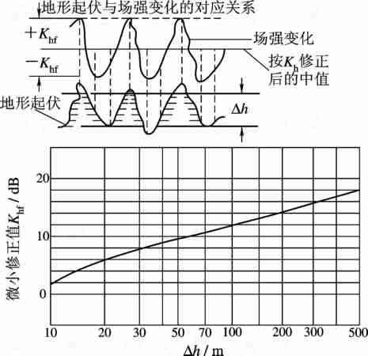
图3-12 丘陵地形微小修正值K_{hf}

Slide 50
(2) 孤立山岳地形的修正因子。 当电波传播路径上有近似刃形的单独山岳时，若求山背后的场强时， 则应考虑绕射衰耗、阴影效应、屏蔽吸收等附加衰耗。 这时可用孤立山岳修正因子K_{js}加以修正，其曲线如图3-13所示。它表示在使用450 MHz，900 MHz频段，山岳高度H=（110~350）m时，基本衰耗中值与实测的衰耗中值的差值，并归一化为H=200 m 时的值，即孤立山岳修正因子K_{js}。显然，K_{js}亦为增益因子。

Slide 51
当山岳高度不等于200 m 时，查得的K_{js}值还需乘以一个系数
(3-21)

Slide 52
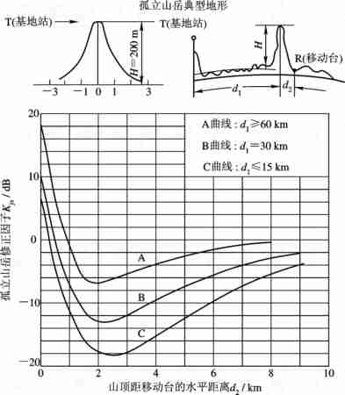
图3-13 孤立山岳地形的修正因子K_{js}

Slide 53
(3)斜坡地形的修正因子。 斜坡地形系指在5～10km内倾斜的地形。若在电波传播方向上，地形逐渐升高，称为正斜坡，倾角为+θ_{m}；反之为负斜坡，倾角为-θ_{m},如图3-14所示。图中曲线是450MHz和900MHz频段斜坡地形的修正因子曲线,其纵坐标为斜坡地形修正因子K_{sp},它也是增益因子;横坐标为倾角θ_{m}，它以毫弧度（mrad）为单位，图中以收、发天线之间的距离为参变量给出了三种不同距离的修正值，其他距离的修正值可用内插法近似求得。

Slide 54
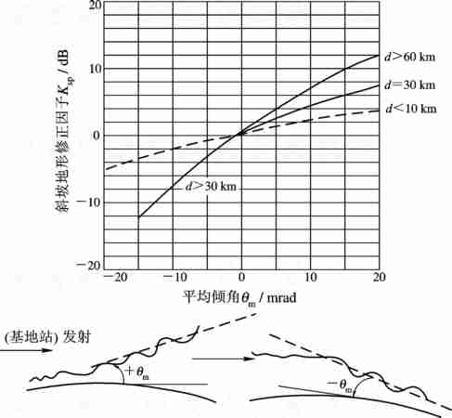
图3-14 斜坡地形修正因子K_{sp}

Slide 55
(4)水陆混合地形的修正因子。 在电波传播路径上如遇有湖泊或其他水域，接收信号的路径衰耗中值比单纯陆地传播时要低。不难想象，水陆混合地形修正因子K_{s}，亦应为增益因子。图3-15中的横坐标用水面距离d_{sR}与全部距离d之比(d_{sR}/d)作为地形参数。纵坐标为水陆混合地形修正因子K_{s}，其值还与水面所处的位置有关。图3-15中，曲线Ａ表示水面位于移动台一方时，水陆混合地形的修正值。曲线Ｂ表示水面位于基站一方时的修正值。当水面在传播路径的中间时，则取上述两曲线的中间值。

Slide 56
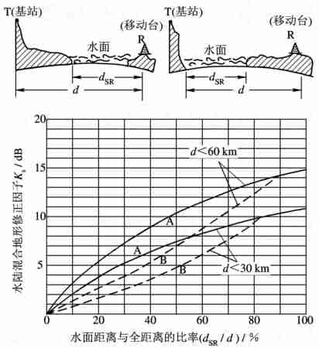
图3-15 水陆混合地形的修正因子K_{s}

Slide 57
4. 任意地形的信号中值预测 (1) 计算自由空间的传播衰耗。 根据式（3-1），自由空间的传播衰耗L_{bs}为

Slide 58
(2) 市区准平滑地形的信号中值。 如果发射机送至天线的发射功率为P_{T}，则市区准平滑地形接收功率中值P_{P}为

Slide 59
(3) 任意地形地物情况下的信号中值。 任意地形地物情况下的传播信号中值L_{A}为 式中：L_{T}为准平滑地形市区的传播衰耗中值；K_{T}为地形地物修正因子。 K_{T}由如下项目构成：

Slide 60
根据实际的地形地物情况，K_{T}因子可能只有其中的某几项或为零。例如，传播路径是开阔区、斜坡地形，则 其余各项为零。其他情况可以类推。
(3-25)

Slide 61
任意地形地物情况下接收信号的功率中值P_{PC}是以市区准平滑地形的接收功率中值P_{P}为基础，加上地形地物修正因子K_{T}， 即
(3-26)

Slide 62
例3-3 某一移动电话系统，工作频率为450 MHz，基站天线高度为70 m，移动台天线高度为1.5 m，在市区工作，传播路径为准平滑地形，通信距离为20 km，求传播路径的衰耗中值。 解 (1) 自由空间的传播衰耗:

Slide 63
(2) 市区准平滑地形的衰耗中值。 由图3-6查得 由图3-7查得 由图3-8查得

Slide 64
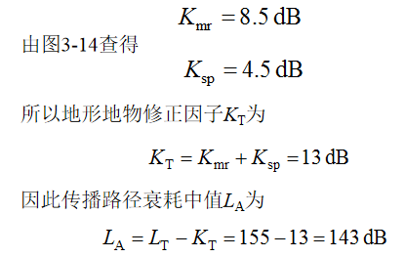
例3-4 若上题改为在郊区工作，传播路径是正斜坡，且θ_{m} =15 mrad，其他条件不变，再求传播路径的衰耗中值。 解 根据已知条件，由图3-9查得

Slide 65
5. 其他因素的影响 (1)街道走向的影响。 电波传播的衰耗中值与街道的走向（相对于电波传播方向）有关。特别是在市区，走向与电波传播方向平行（纵向）或垂直（横向）时，在距基站同一距离上，接收的场强中值相差很大。这是由于建筑物形成的沟道有利于电波的传播，因而在纵向街道上衰耗较小，横向街道上衰耗较大。也就是说，在纵向街道上的场强中值高于基准场强中值，在横向街道上的场强中值低于基准场强中值。

Slide 66
图3-16给出了它们相对于基本衰耗中值的修正曲线。图中纵坐标分纵向修正因子K_{ai}和横向修正因子K_{ac}，它们均为增益因子，故而K_{ai}>0, K_{ac}<0。从图3-16中还可看出，随着传播距离的增加，这种街道走向的影响将变得越来越小。例如，在距基站5km处，纵向街道走向的接收场强中值比横向街道高出12 dB，而在50 km处则仅高出6.5 dB。

Slide 67
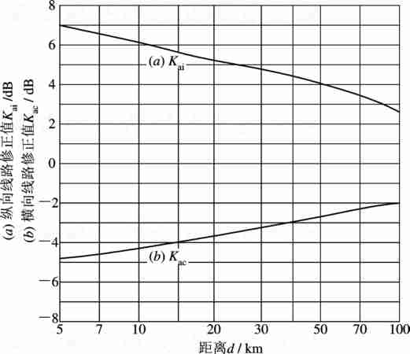
图3-16 市区街道走向修正值

Slide 68
(2) 建筑物的穿透衰耗L_{p}。 各个频段的电波穿透建筑物的能力是不同的。一般来说，波长越短，穿透能力越强。同时，各个建筑物对电波的吸收也是不同的。不同的材料、结构和楼房层数，其吸收衰耗的数据都不一样。例如，砖石的吸收较小，钢筋混凝土的大些， 钢结构的最大。一般介绍的经验传播模型都是以在街心或空阔地面为假设条件，故如果移动台要在室内使用， 在计算传播衰耗和场强时，需要把建筑物的穿透衰耗也计算进去，才能保持良好的可通率。即有
（3-27）

Slide 69
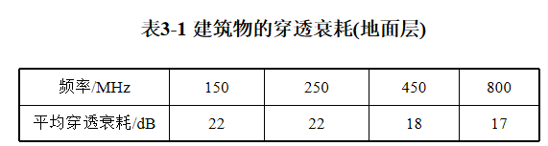
一般情况下，L_{p}不是一个固定的数值，而是一个0~30 dB的范围， 需根据具体情况而定, 参见表3-1。此外，穿透衰耗还随不同的楼层高度而变化，衰耗中值随楼层的增高而近似线性下降，大致为-2 dB/层， 如图3-17所示。 此外，在建筑物内从建筑物的入口沿着走廊向建筑物中央每进入1米，穿透衰耗将增加1~2 dB。

Slide 70
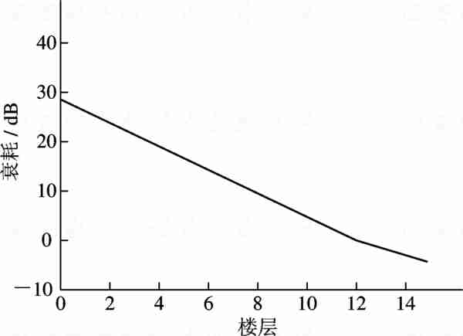
图3-17 信号衰耗与楼层高度

Slide 71
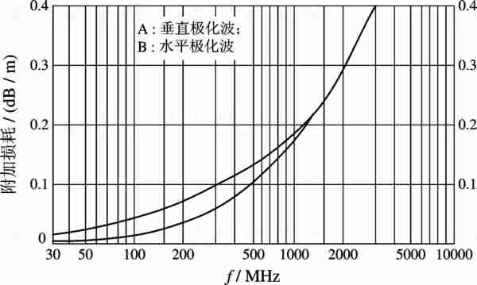
3) 植被衰耗L_{z}
图3-18 森林地带的附加衰耗

Slide 72
(4)隧道中的传播衰减L_{sd}。 移动通信的空间电波传播在遇到隧道等地理障碍时，将受到严重衰落而不能通信。例如，对于地铁，地下铁矿、煤矿井下无线调度系统，以及乘坐汽车、火车在穿越山洞隧道时使用移动电话等情况，均需解决隧道或地下通道的电波传播问题。空间电波在隧道中传播时，由于隧道壁的吸收及电波的干涉作用会有较大的衰耗。

Slide 73
在图3-19中，曲线A是160MHz时隧道内两半波偶极子天线之间的电波传播衰耗。由图3-19可知，在隧道内，中等功率通信设备间的通信距离在通常情况下为200m左右，在理想条件下不超过300m。当通信系统中的一方天线在隧道外时，由于地形、地物的阻挡，通信距离还要大大缩短。电波在隧道中的衰耗还与工作频率有关，频率越高，衰耗越小。这是由于隧道对较高频率电磁波形成了有效的波导，因而使传播得到改善。

Slide 74
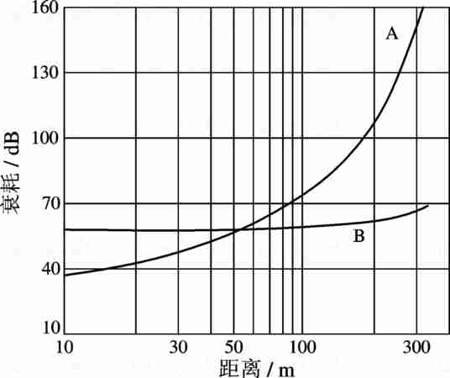
图 3-19 电波在隧道中的传播衰耗

Slide 75
当隧道出现分支或转弯时，衰耗会急剧增加，弯曲度越大，衰耗越严重。例如，450MHz的电波，在直隧道内衰耗为6dB，一个直角转弯后，衰耗为58dB，所以转弯后通信距离将大大缩短。隧道中的实际路径衰耗中值为 式中：L_{b}为实际路径衰耗中值；L₀为传播路径上的衰耗中值；L_{sd}为隧道中的传播衰耗。
(3-29)

Slide 76
解决电波在隧道中的传播问题，通常可采用两种措施： 一是在较高频段（数百兆赫），使用强方向性天线，把电磁波集中射入隧道内，但传播距离也不能很长，且会受到车体的影响（特别是地铁列车驶入隧道后，占用了隧道内绝大部分空间）； 二是在隧道中，纵向沿隧道壁敷设导波线(通常为泄漏电缆)，使电磁波沿着导波线在隧道中传播，从而减小传播衰耗。在导波线附近的移动台天线可以通过与导波线开放式泄漏场发生耦合，实现与基站的通信。在图3-19中，曲线B为200Ω导波线的衰耗曲线。

Slide 77
3.2.3 Okumura-Hata方法 为了在系统设计时, 使Okumura预测方法能采用计算机进行预测， Hata对Okumura提出的基本中值场强曲线进行了公式化处理， 所得基本传输损耗的计算公式如下：
(3-30)
(3-31)
(3-32)

Slide 78
式中：d为收发天线之间的距离，单位为km；f为工作频率，单位为MHz；h_{b}为基站天线的有效高度，单位为m；α（h_{m}）为移动台天线高度校正因子，h_{m}为移动台天线高度，单位为m。α（h_{m}）由下式计算： 这套公式的适用范围为：150 MHz≤f≤1920MHz，可扩展到3000MHz,20 m≤h_{b}≤1000m，1m≤h_{m}≤10m，1 km≤d≤ 100 km，准平坦地形。
中、 小城市
大城市
大城市

Slide 79
3.2.4 COST – 231 Hata 模型 随着城市发展人口的聚焦而出现密集城区, 为了提高话务量, 通过小区分裂使得基站之间的距离缩到了几百米, 这就造成了模型预测的困难, 而在基站密集地区仍采用 Okumura - Hata模型会出现预测值比实际测量值明显偏高的问题。 因此, 为了适应密集城区, 由EURO - COST(科学和技术研究欧洲协会)组成的COST - 231工作委员会, 在 Okumura - Hata的基础上提出了其扩展模型, 即 COST - 231 Hata模型。

Slide 80
COST – 231 Hata 模型路径损耗计算公式为 （3 - 34） 式中, C_{M} 为大城市中心校正因子。 在中等城市和郊区, C_{M}=0dB; 在市中心, C_{M} =3dB。其他参数同 Okumura – Hata 模型,α(h_{m})按式(3 - 33)计算。

Slide 81
接收到的场强为
（3 - 35）
式中, G_{t} 为发射天线增益(dBm), G_{r} 为接收天线增益(dBm), L_{b}(d)就是式(3 - 34)中的L_{b}(d)。 当取定P_{t}=10⁻⁶W, d=1km,f=1800MHz, h_{b}=40m, h_{m}=3m, 不考虑收发天线增益时, 可以得到表3 - 2。

Slide 82
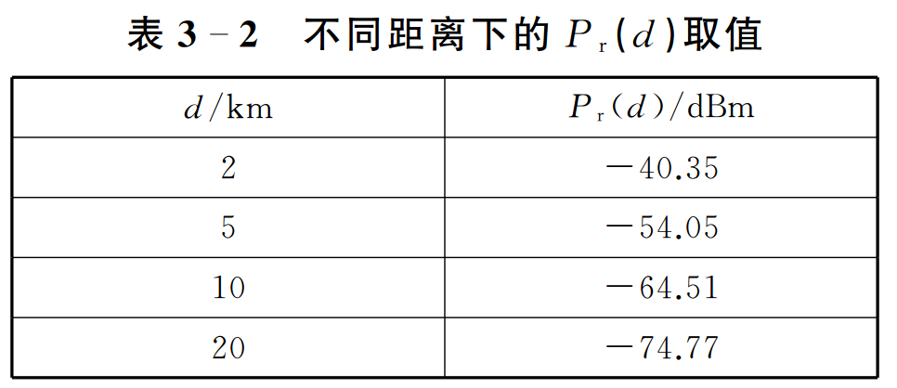

Slide 83
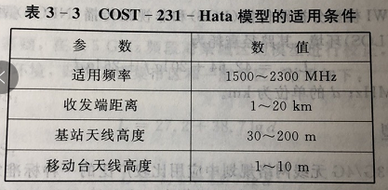
COST – 231 Hata模型的使用条件如表３－３所示

Slide 84
COST – 231 Hata模型同 Okumura - Hata模型的最大区别在于两者有不同的频率衰减系数。 COST – 231 Hata模型中的频率衰减系数为33.9, 而 Okumura - Hata模型中的频率衰减系数为26.16。 此外, COST – 231 Hata模型还新增了一个大城市中心衰减因子C_{M}, 对于大城市中心地区而言路径损耗增加3d B。

Slide 85

3.2.5 Walfisch – Bertoni 模型 Walfisch – Bertoni 模型是通过绕射来计算街道的平均信号场强的, 其模型公式主要考虑三个部分: 自由空间损耗、 电波传播过程中的绕射损耗以及由建筑物高度造成的影响。 S 表示路径损耗, 其计算式为 （3 - 36） 式中: P₀ 代表全向天线自由空间的路径损耗; Q² 是基于建筑物的信号衰减; P₁ 是从建筑物屋顶到街道的基于绕射的信号衰减。

Slide 86

路径衰减为
（3 - 37）
式中: L₀ 是自由空间损耗; L_{rts}是从建筑物屋顶到街道的绕射和散射损失; L_{ms}是建筑物的多屏绕射损耗。
Walfisch – Bertoni 模型适用条件如表３－４所示

Slide 87
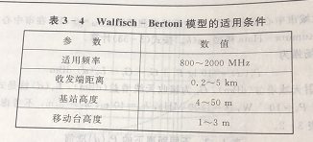

Slide 88
3.2.6 COST 231 – W1 模型 COST 231 – W1模型广泛用于建筑物高度 近 似 一 致 的 郊 区 和 城 区 环 境。 它 是 基 于Walfisch – Bertoni模型和Ikegami模型得到的。 在使用高基站天线时, 模型采用理论的Walfisch – Bertoni模型计算多屏绕射损耗; 在使用低基站天线时, 采用测试数据。 该模型也考虑了自由空间损耗、 从建筑物屋顶到街道的损耗以及街道方向的影响。 COST 231 – W1模型适用的范围为:800MHz≤f≤2000MHz,0.0 2km≤d≤5km,4m ≤h_{r}≤5 0m。

Slide 89

COST 231 – W1模型分视距传播(LOS) 和非视距传播(NLOS) 两种情况计算路径损耗。 对于视距传播(LOS)环境, 其路径损耗为
（3 - 38）
式中:f 的单位为 MHz; d 的单位为 km。

Slide 90
3.2.7 SPM模型 SPM 模型是在3G / 4G 无线网络规划中应用比较广泛的一种标准宏蜂窝模型, 属于经验模型的一种。 该模型基于实际的数字地图信息, 确定针对当地地物信息的地物损耗因子, 从而更加准确地预测出规划网络在当地地物下的传播特性。

Slide 91
SPM 模型传播损耗的具体公式如下: 式中:clutter为地物衰耗因子, 结合函数f(dutter)得到不同地物的损耗; h_{b} 为发射天线的等效高度, 单位为 m; h_{m} 为移动台的等效天线高度, 单位为 m。

Slide 92
K₁ 表征传播损耗的平均值, 在地理位置上的每条传输路径都会产生一个固定损耗,表征地物的平均损耗以及频率损耗。 K₂表征传播距离引起的损耗。K₃是由于发射机高度导致传播路径提高而引起的传播损耗, 通常会对近场有较明显的影响, 如塔下黑现象。K₄描述绕射损耗, 当发射机与接收机之间存在刃形山脉时会引起该损耗, 通常在丘陵地带需要考虑, 一般平原地带不用考虑。K₅是考虑传播距离与发射机高度所引起的增益, 因为发射机位置越高, 接收距离相对较远时, 接收功率会有增益, 因此通常K₅=-6.65。K₆是接收机高度带来的增益, 终端高度只有1.6m左右, 通常可以忽略不计。K_{clutter}表征各种地物类型的损耗。

Slide 93
3.2.8 SUI模型 5G 系统的载波频率都在3GHz以上,超出了 Okumura-Hata模型和 COST231-Hata模型 的适用范围。宏蜂窝传播模型可以采用SUI模型进行分析。 SUI模型传播损耗的具体公式如下: L =L_{bs} +10×K_{L} ×lgd (3-40) 其中,L_{bs} 为自由空间损耗,K_{L} 为路径损耗因子。

Slide 94
3.2.9 校正后的SUI传播模型 (1)3.5GHz频段 以SUI模型为基础,进行了3.5GHz频段在某城区的模型校正。根据实际的测试环境,比 对常见的城市环境,归类为密集市区和一般市区,结果如下: 密集市区 NLOS: L =27.2+38.7lgd (3-41) 一般市区 NLOS:L =7.4+43.7lgd (3-42) 其中, 基站天线高度30m; 终端天线高度1.5m; d 代表距离 (m)。

Slide 95
在3.5GHz频段对某郊区进行了模型校正,比对实际测试环境,归类为郊区模型,结果如 下: 郊区: L =33+33l gd (3-43)

Slide 96
(2)5.0GHz频段 以SUI模型为基础,在5.0GHz对普通市区的模型进行了校正,模型结果如下。 LOS环境: L =53.6+20.4lgd (3-44) NLOS环境: L =30.9+32.7lgd (3-45) 在5.0GHz对郊区的模型进行了校正,模型结果如下。 LOS环境: L =47.6+22.2lgd (3-46) NLOS环境: L =21.9+35.5lgd (3-47)

Slide 97
在高频段的网络传播模型中,LOS和 NLOS对信号传播的影响大,路径损耗有较大差异, 因此,在网络覆盖分析中,需要根据不同的场景和覆盖特性选择合适的模型。高频段折射能力 弱,在 NLOS环境下,信号衰落较快。当传播信号第一菲涅耳区被遮挡时,信号衰减速度大幅 增加。

Slide 98


(3)6GHz以上频段 对于6GHz以上的毫米波段,国内外已经有不少研究机构基于 SUI模型开展了针对高频段 候选频段的信道测量工作,取得了一些测试结果,如28GHz、38GHz、73GHz频段的测试结果。 无线电波的信号衰落的表达公式为: 测试得到几个典型场景的 K_{L} 参数,见表3-5。

Slide 99
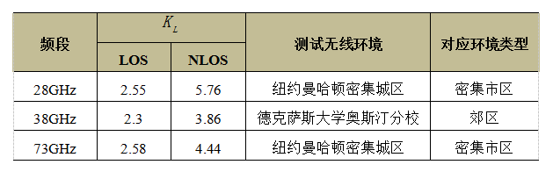
表3-5 典型场景的 K_{L} 参数

Slide 100
3.2.9 微蜂窝系统的覆盖区预测模式 在大蜂窝和小蜂窝系统中，基站天线都安装在高于屋顶的位置，这时传播路径衰耗主要由移动台附近的屋顶绕射波和散射波决定，即主要射线是在屋顶之上传播。OkumuraHata模式适用于基站天线高度高于其周围屋顶的宏蜂窝系统进行传播衰耗预测，而不适用于基站天线高度低于其周围屋顶的微蜂窝系统。

Slide 101
在微蜂窝系统中，基站天线高度通常低于其周围屋顶，电波传播由其周围建筑物的绕射和散射决定，即主要射线传播是在类似于槽形波导的街道峡谷中进行的。COST-231-Walfish-Ikegami模式可用于宏蜂窝及微蜂窝作传播衰耗预测。但是，在基站天线高度大致与其附近的屋顶高度同一水平时，屋顶高度的微小变化将引起路径衰耗的急剧变化，这时容易造成预测误差。所以，在这种情况下使用COST-231-Walfish-Ikegami模式要特别小心。

Slide 102
在作微蜂窝覆盖区预测时，必须有详细的街道及建筑物的数据，不能采用统计近似值。 市区环境的特性用下列参数表示（这些参数的定义见图3-20(a)和(b)）：建筑物高度h_{Roof}，街道宽度w，建筑物间隔b，相对于街道平面的直射波方向角φ。以上参数适用于市区地形为平滑地形。

Slide 103
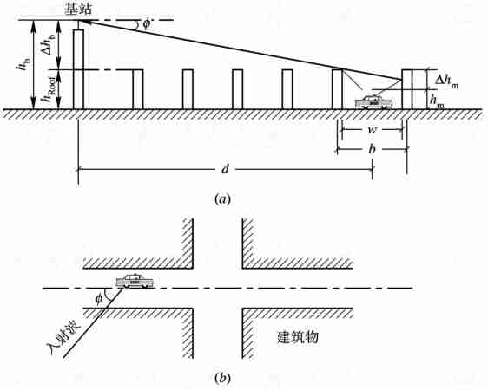
图3-20 环境参数的定义

Slide 104
微蜂窝覆盖区预测计算模式分为两部分： （1） 视线传播。 基本传播损耗采用下式计算： 式中，d为基站至移动台之间的距离， 限于d≥20 m。
(3-49)

Slide 105
（2） 非视线传播。即在街道峡谷内有高建筑物阻挡视线， 基本传输损耗L_{b}由以下三项组成：
(3-50)
式中， ① L_{bs}—自由空间传播损耗：
② L_{rts}——屋顶至街道的绕射及散射损耗，即
h_{Roof}＞h_{m}
L_{rts}<0
(3-51)

Slide 106
决定L_{rts}的各项参数如下：
0°≤φ＜35°
35°≤φ＜55°
(3-52)
55°≤φ＜90°
Δh_{m}=h_{Roof}－h_{m}
(3-53)
式中： φ的单位为度（°）。

Slide 107
③ L_{msd}——多重屏障的绕射损耗：
(3-54)
决定L_{msd}的各项参数如下：
h_{b}＞h_{Roof}
(3-55)
h_{b}≤h_{Roof}

Slide 108
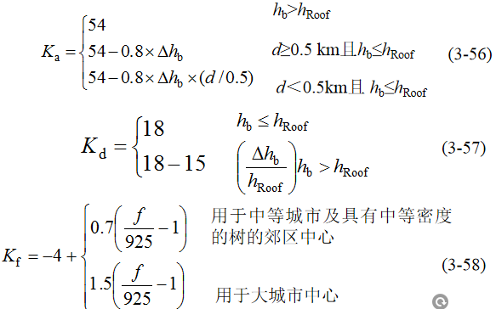
式中：Δh_{b}、h_{Roof}的单位用m，f的单位用MHz，d的单位用km。

Slide 109
COST-231-Walfish-Ikegami计算模式应用于h_{b}<<h_{Roof}时，计算结果误差较大。 在同一条件下，f=1800 MHz的传输损耗可用900 MHz的损耗值求得，即 L₁₈₀₀=L₉₀₀+10dB 以上微蜂窝覆盖区预测计算的适用条件是：f的范围为（800~2000）MHz；h_{b}的范围为（4~50）m；h_{m}的范围为（1~3）m；d的范围为（0.02~5）km。
(3-59)

Slide 110
3.3 传输模型的校正——路测
前面经典的传播模型大多是由国外的专家以及学者总结得出的，具有很强的普遍适用性，然而对于具体情况下的路径衰耗预测可能会很不准确。所以玄策合适的无线电波传播模型以及开展对模型校正算法的研究显得非常重要。

Slide 111
传播模型的校正其常用方法是通过车载路测，得到本地的路径衰耗测试数据，通过软件对数据进行拟合，根据一般传播模型公式，对其各个系数及各种地理因子进行校正，是得矫正后的预测值与实际数据误差在规定准侧范围内。 路测是无线网络规划和优化的重要组成部分。它包括：路测的准备，测试及调整，调整总结。

Slide 112
路测是指借助仪表＼测试手机以及测试车辆等工具，沿着特定的路线进行无线网络参数和语音质量指标的测定和采集。测试设备可以记录无线环境参数以及移动台与基站之间的信令消息，路测系统具有对测试记录数据的分析与回放功能。他的目的是模拟移动用户呼叫状态，记录数并分析这些数据，把这些数据与原来的网络设计数据进行比较，若有差异及异常的呼叫信息，则设法修改各种参数，以便优化网络。路测是网络优化的重要手段，路测所采集的参数、呼叫接通情况以及测试者对通话质量的评估，为运营商提供了较为完备的网络覆盖情况，也为网络运行情况的分析提供了较为充分的数据基础。

Slide 113
路测在网络优化过程中起着重要作用。首先是网络质量的评估，此次是对于定点优化的测试。 现有的模型校正方案都是经典的传播模型的基础上进行系数的校正，从而是得矫正后的传播模型匹配当地的传播环境。 现有的模型校正方法大多数采取普通的拟合校正法对模型的系数经调整，普通的拟合矫正是在经典传播模型的基础上，首先对处理后的路测数据进行拟合，在根据拟合公式来调整经典传播模型路线衰耗公式中的各个系数，是的传播模型的预测数据曲线与实测数据拟合曲线尽可能重合，这样得到的新的路径衰耗公式就为矫正后的预测模型。

Slide 114
另一个传播模型校正方法是一元校正法，该法降低了计算复杂度，也属于低成本校正法，其只考虑距离因子系数K_{1，}以及同频率有关的系数K₂，并不考虑因地物所引起的地貌衰耗或者绕射衰耗等因子，用一元一次线性最小二乘法对模型的K_{1、}K₂两个系数进行校正。 拟合矫正法由于需要进行数据拟合，因此拟合的方法不同，校正后的额误差分析结果也会大不相同。而一元矫正法虽然降低了计算复杂度，但是由于地物信息复杂，实际应用价值并不高。

Slide 115
一般在进行无线网络规划设计时，根据计算机的模型软件进行模拟仿真预测，以提高网络规划涉及的合理性，有效性和准确度，从而减少网络规划过程中的资源浪费，提高资源利用率，达到节省成本的效果。然而在利用计算机的模拟软件进行仿真分析时，仿真结果的准确性在很大程度上依赖于模型中所使用的无线传播模型是否能有效抵匹配当地的无线传播环境，所以在进行系统级仿真前，必须要惊醒传播模型的校正，从而得到一个与当地无线传播环境相匹配的传播模型。

Slide 116
而我们所使用的的经典传播模型是根据大量的实际测试数据的统计，遵循数据变化的规律总结出来的，对于差异较大的传播环境区域，传播模型必须根据无线传播环境的变化进行调整。因为模型校正算法的选择会直接影响到校正后模型的准确性，所以对无线电波传播模型以及传播模型校正算法的研究显得非常重要。

